Slide 1
Кайда? Где?

Slide 2
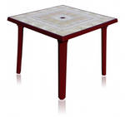
Да- дә, та- тә

Slide 3
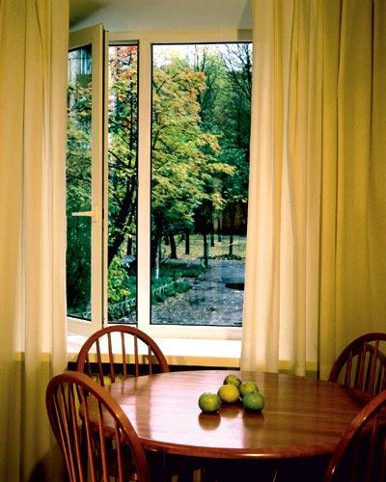

Slide 4


Slide 5
Кая? Куда?
га-гә
ка-кә

Slide 6
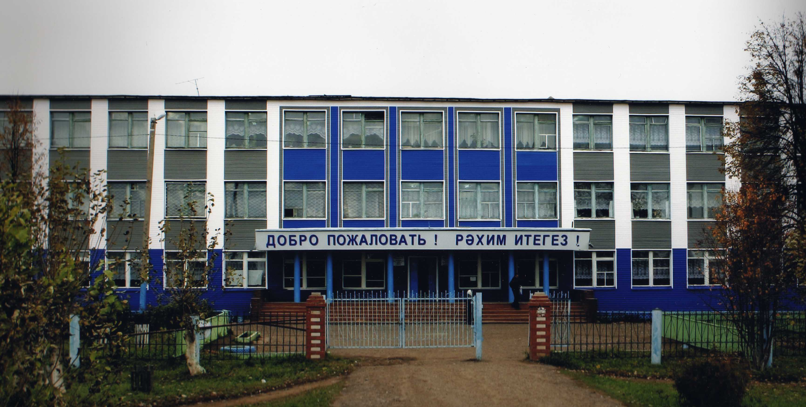
га-гә ка-кә

Slide 7
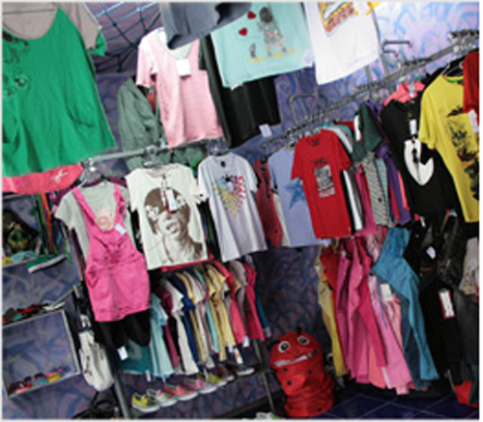

Slide 8


Slide 9
Кайдан? Откуда?
Кайдан?
Откуда?

Slide 10
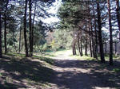
дан- дән, тан-тән, нан-нән

Slide 11
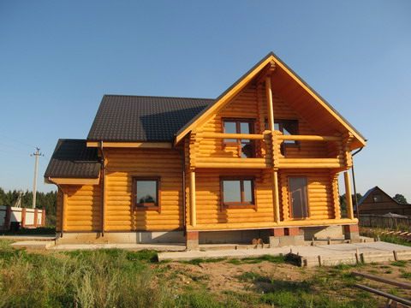

Slide 12
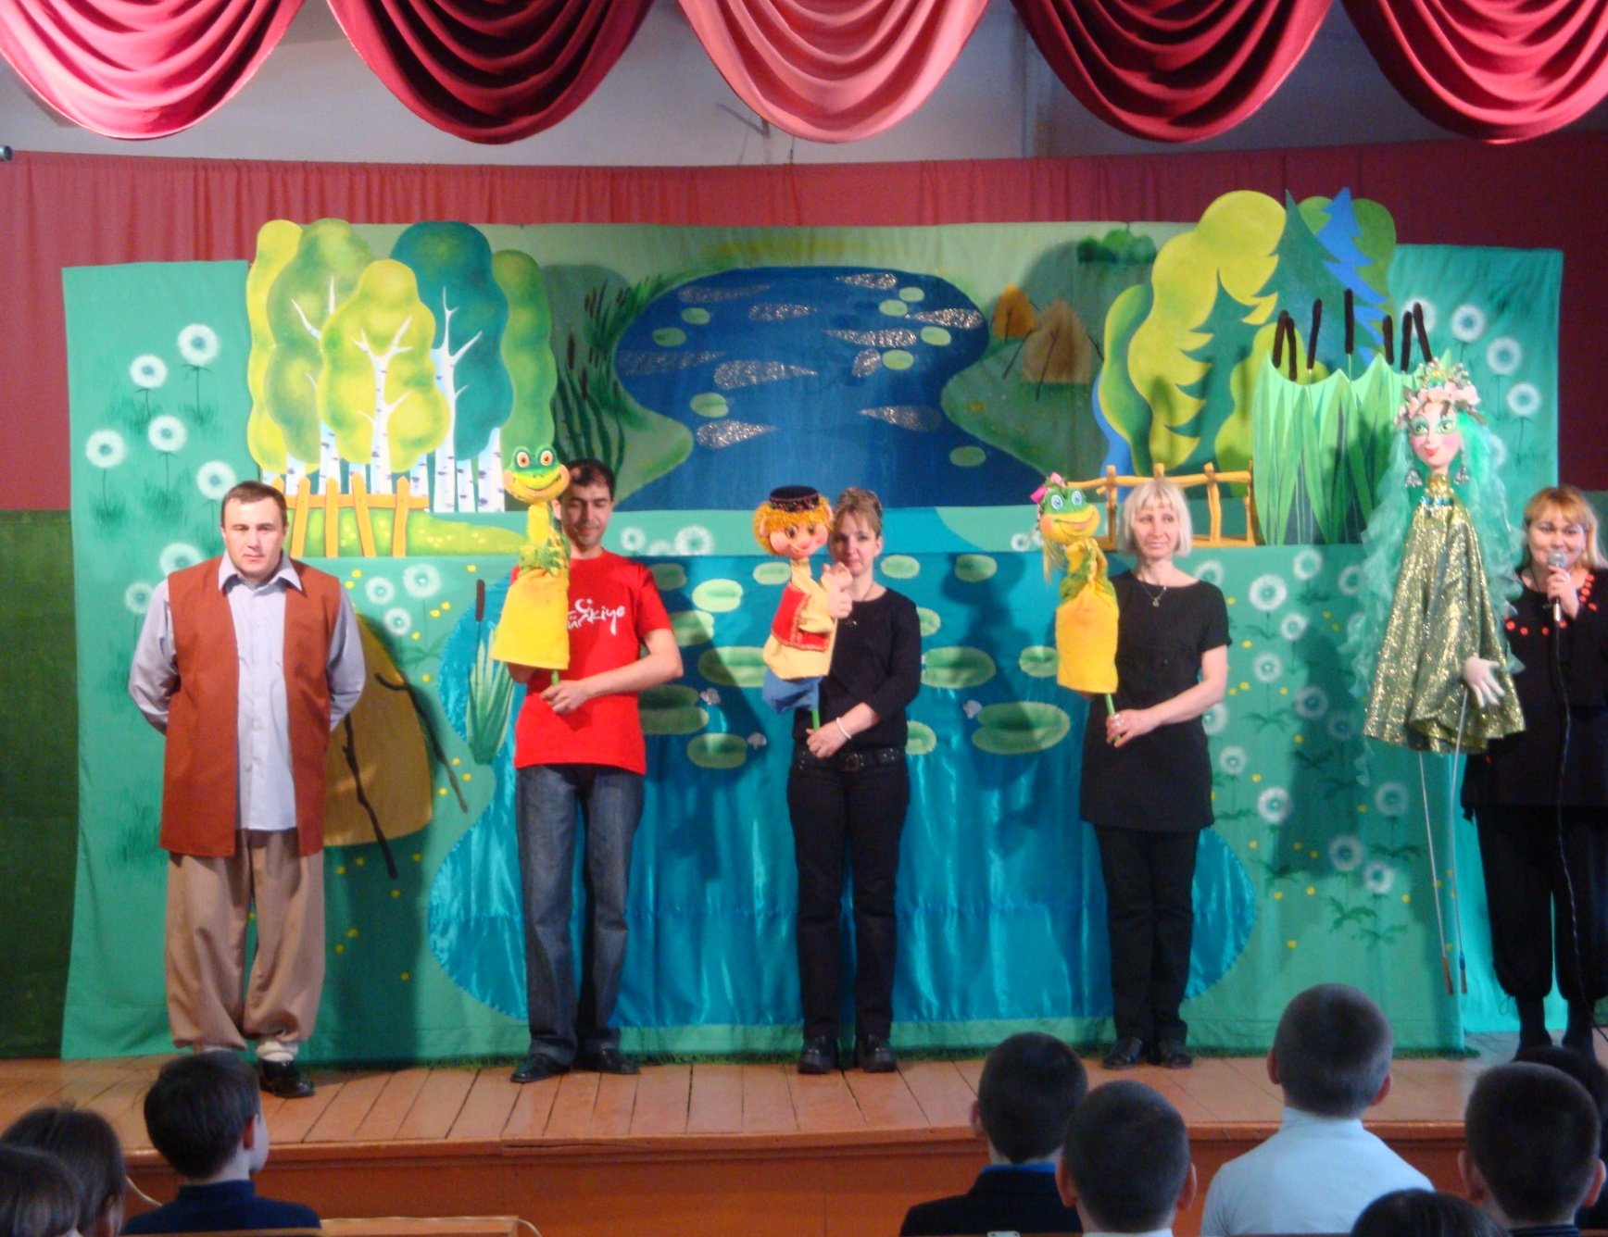

Slide 13
Спроси:
Ты где учишься?
Ты где живешь?
Книга где?
Бабушка откуда едет?

